Slide 1

राष्ट्रिय जनगणना २०७८
सुपरिवेक्षक तालिम
मितिः २०७८ भदौ २८
उतार फाराम
कृषि घरपरिवार संख्या उतार फाराम
मातृ मृत्यु सूचित फाराम
कभर पेज
कन्ट्रोल फाराम
गणक तथा सुपरिवेक्षकले प्रयोग गर्ने फारामहरू
1

Slide 2
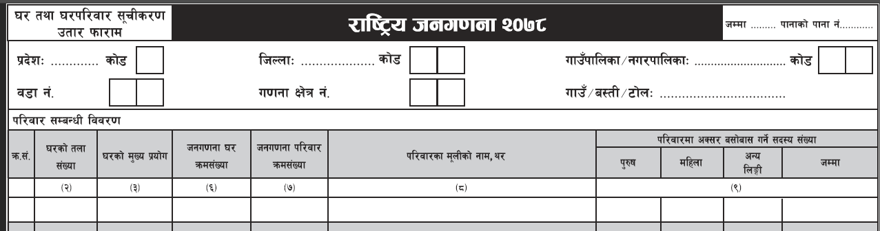
घर तथा घरपरिवार सूचीकरण उतार फाराम: परिचय
सुपरिवेक्षकले घर तथा घरपरिवार सूचीकरण फारामका आधारमा २ प्रति सूचीकरण उतार फाराम तयार गरी एक प्रति गणकलार्इ दिर्इ र एक प्रति आफैसँग राख्नुपर्दछ ।

Slide 3
सुपरिवेक्षकले उपलब्ध गराउने सूचीकरण उतारको उदाहरण
qm=;+= | 3/sf] tnf ;+Vof | 3/sf] d'Vo k|of]u | hgu0fgf 3/ qmd;+Vof | hgu0fgf kl/jf/ qmd;+Vof | kl/jf/sf d"nLsf] gfd, y/ | kl/jf/df cS;/ a;f]af; ug]{ ;b:o ;+Vof
 |  |  |  |  |  | k'?if | dlxnf | cGo lnËL |  | hDdf
 | -@_ | -#_ | -^_ | -&_ | -*_ | -(_
1 | 2 | 1 | 1 | 1 | /fd axfb'/ tfdfË | 3 | 5 | 0 | 8 | 8
2 | - | - | 1 | 2 | xl/ axfb'/ tfdfË | 1 | 1 | 0 | 2 | 2
3 | - | - | 1 | 3 | Zofd axfb'/ tfdfË | 2 | 3 | 0 | 5 | 5
4 | 3 | 1 | 2 | 4 | s[i0f s'df/L If]qL | 1 | 2 | 0 | 3 | 3
5 | - | - | 2 | 5 | /fd dfof lj=s= | 2 | 3 | 0 | 5 | 5
6 | 2 | 2 | 3 | 6 | gj/fh kf}8]n | 2 | 4 | 0 | 6 | 6
7 | 1 | 3 | 4 | 7 | ljsfz tfdfª | 5 | 4 | 0 | 9 | 9
8 | 5 | 3 | 5 | 8 | xl/ v8\sf | 2 | 1 | 0 | 3 | 3
9 | 1 | 1 | 6 | 9 | k'0f{snf lj=s= | 3 | 4 | 0 | 7 | 7
10 | 1 | 8 | 7 | 10 | k'0f{snf lj=s= | 1 | 2 | 0 | 4 | 3
11 | 2 | 1 | 8 | 11 | 5ljnfn kf}8]n | 2 | 4 | 0 | 4 | 4
12 | 3 | 2 | 8 | 12 | xl/cf]d cfrfo{ | 3 | 2 | 0 | 5 | 5
13 | 1 | 4 | 9 | 13 | lnnfw/ lwld/] | 1 | 1 | 0 | 2 | 2
14 | 2 | 2 | 10 | 14 | zfGtf rf}w/L | 2 | 1 | 1 | 4 | 4
15 | 1 | 1 | 11 | 15 | ;Gtf]if lwld/] | 3 | 4 | 0 | 7
dxn # 3/sf] k|of]u -sf]8_ M cfjf;Lo===1 Jofkf/===2 ;/sf/L===3 z}lIfs====4 :jf:YohGo===5 pBf]u÷snsf/vfgf====6 a}+s tyf ljQLo ;+:yf===7 ;+:yfut ====8 xf]6n tyf nh===9 uf]7÷wg;f/÷dtfg=…...10 cGo k|of]u===11

Slide 4
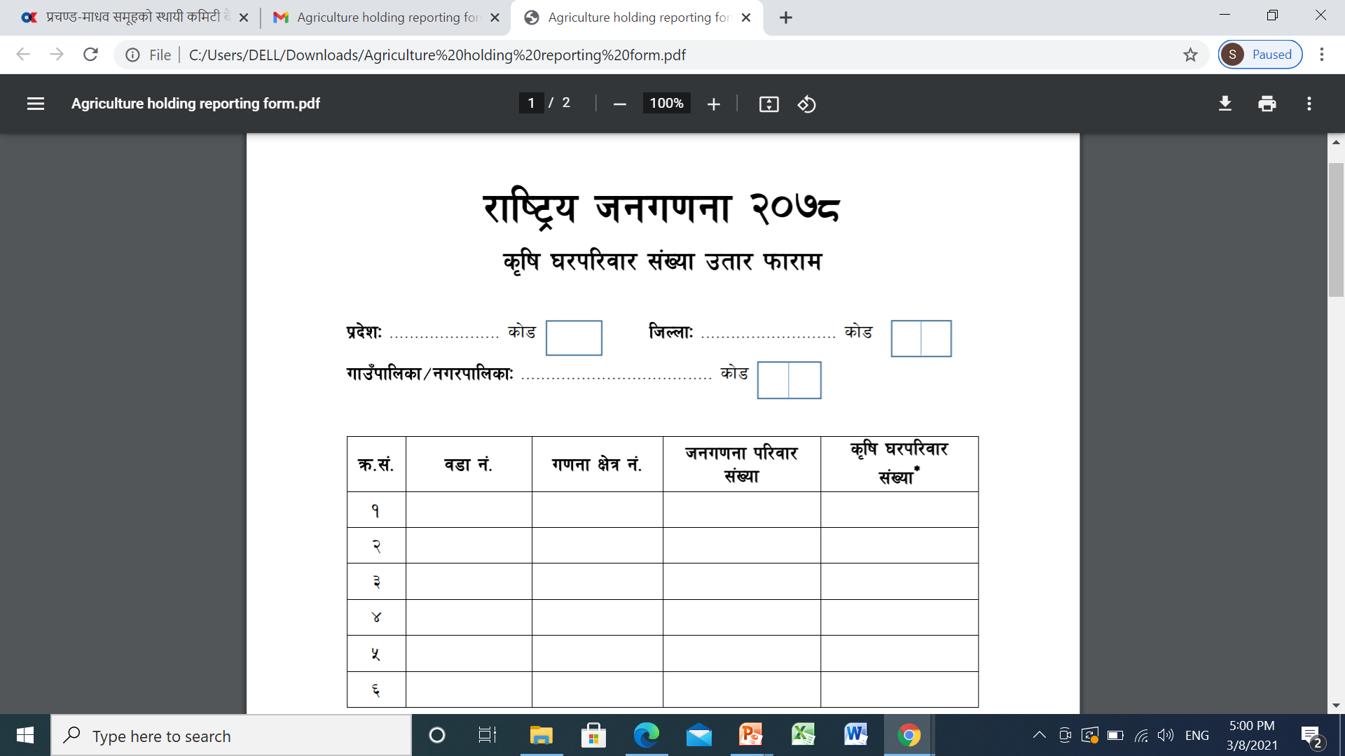
कृषि घरपरिवार संख्या उतार फाराम
4

Slide 5
कृषि घरपरिवार संख्या उतार फाराम
सुपरिवेक्षकले घर तथा घरपरिवार सूचीकरण कार्य समाप्त गरिसकेपछि कृषि घरपरिवार संख्या उतार फाराम भर्नुपर्नेछ ।
उक्त फाराममा स्थानीय तह, वडा र गणना क्षेत्र अनुसार जम्मा जनगणना परिवार संख्या र जम्मा कृषि घरपरिवार संख्या उल्लेख गर्नुपर्दछ ।
जनगणना परिवारले कृषि कार्य गरेको जग्गा र पशुपन्छीका आधारमा कृषि घरपरिवार यकिन गरी कृषि घरपरिवार संख्या सम्बन्धित महलमा लेख्नुपर्दछ ।
5

Slide 6
कृषि घरपरिवारः परिभाषा
हिमाल र पहाडका जिल्लामा कम्तीमा ४ आना र तराइका जिल्लामा कम्तीमा ८ धुर क्षेत्रफलको जग्गामा कृषि कार्य गरेको (घर तथा घरपरिवार सूचीकरण फारामको महल ११ र १३ को जोड),
वा उल्लेखित जग्गा नभएमाः
  कम्तीमा १ वटा गाई—भैँसी जस्ता ठुला चौपाया पालेको भएमा (घर तथा घरपरिवार सूचिकरण फारामको महल १५ बाट), वा
  कम्तीमा ५ वटा भेडा—बाख्रा, सुँगुर—बङ्गुर जस्ता साना चौपाया पालेको भएमा (घर तथा घरपरिवार सूचीकरण फारामको महल १५ बाट), वा
  चल्ला र माउ गरी कम्तीमा २० वटासम्म पन्छी (कुखुरा, हाँस, परेवा, अन्य पन्छी) पालेको (घर तथा घरपरिवार सूचीकरण फारामको महल १६ बाट) हुनुपर्दछ ।
6

Slide 7
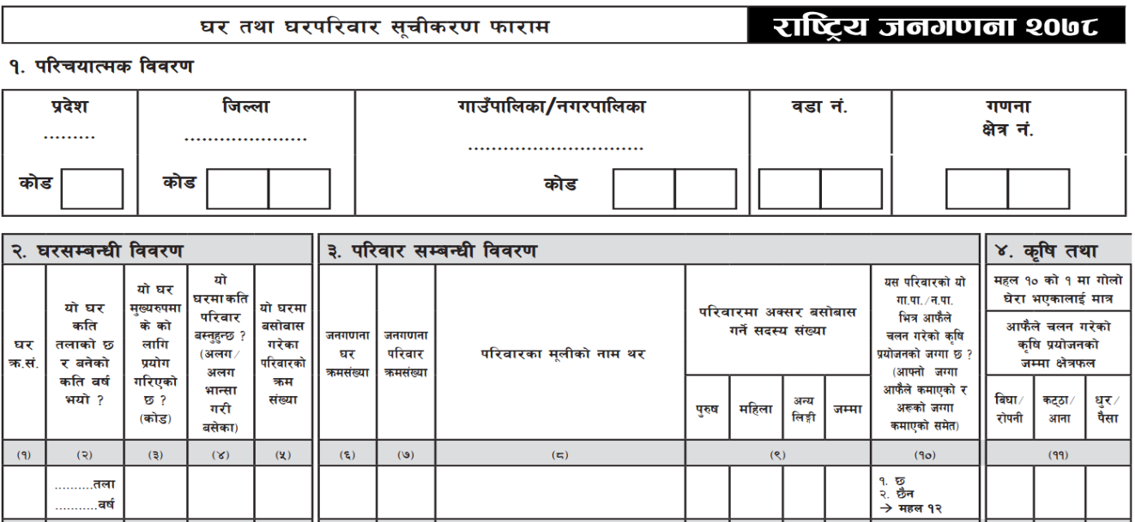
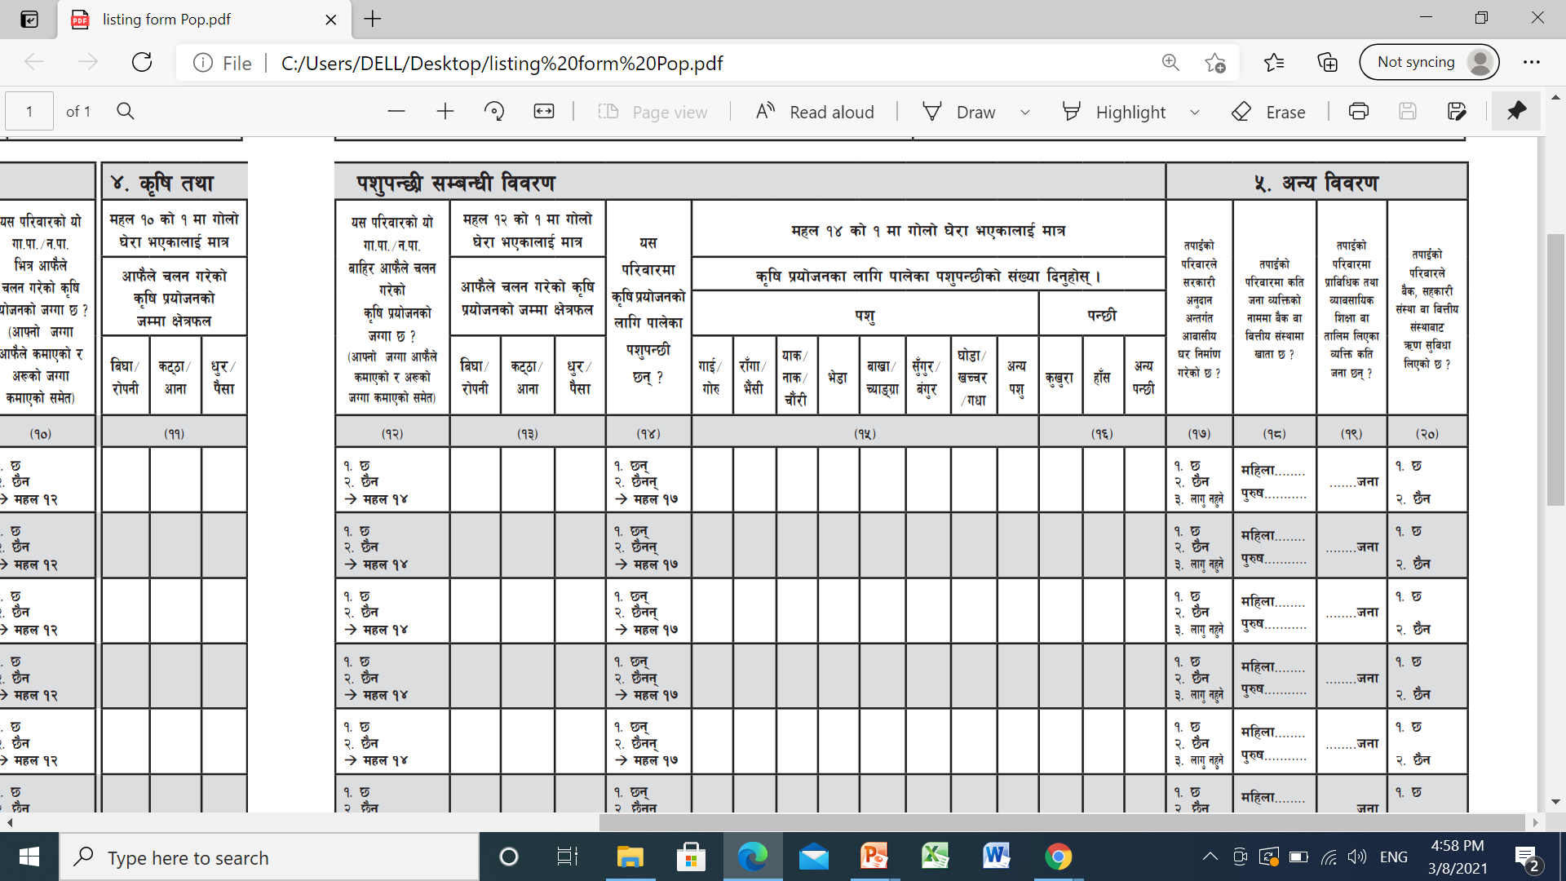
कृषि घरपरिवार संख्या उतार फाराम भर्ने तरिका
7

Slide 8
कृषि घरपरिवार संख्या उतार फाराम बुझाउने प्रक्रिया
सुपरिवेक्षकले घर तथा घरपरिवार सूचीकरण फाराम संकलन कार्य समाप्त गरेको मितिले ६ दिन भित्र उक्त फाराम भरी स्थानीय जनगणना कार्यालयमा बुझाउनु पर्दछ ।
स्थानीय जनगणना कार्यालयको कार्य क्षेत्रमा खटिएका सबै सुपरिवेक्षकबाट उक्त फाराम संकलन गरी तुरुन्तै जिल्ला जनगणना कार्यालयमा पठाउनु पर्नेछ ।
जिल्ला जनगणना कार्यालयले उक्त फाराम केन्द्रीय तथ्याङ्क विभागको कृषि गणना शाखाको निर्देशन अनुसार बुझाउनु पर्नेछ ।
8

Slide 9
जनगणना २०७८ मा आधारित मातृ मृत्यु अध्ययन
मुख्य प्रश्नावलीः पारिवारिक खण्डः मृत्युसम्बन्धी विवरण
(प्रश्न नं. १५, महल ६, कोड 1 वा 2 वा 3 वा 4)

Slide 10
मातृ मृत्युको परिभाषा
गर्भावस्थासँग सम्बन्धित मृत्यु (Pregnancy related death): गर्भावस्थामा, प्रसुति अवस्थामा वा गर्भावस्था अन्त भएको ४२ दिन भित्रमा कुनै पनि कारणले हुने महिलाको मृत्यु
मातृ मृत्युः गर्भावस्थामा, प्रसुति अवस्थामा वा गर्भावस्था अन्त भएको ४२ दिन भित्रमा गर्भसँग सम्बन्धित कारण वा यस अवस्थाको व्यवस्थापनको कारणले हुने महिलाको मृत्यु
10

Slide 11
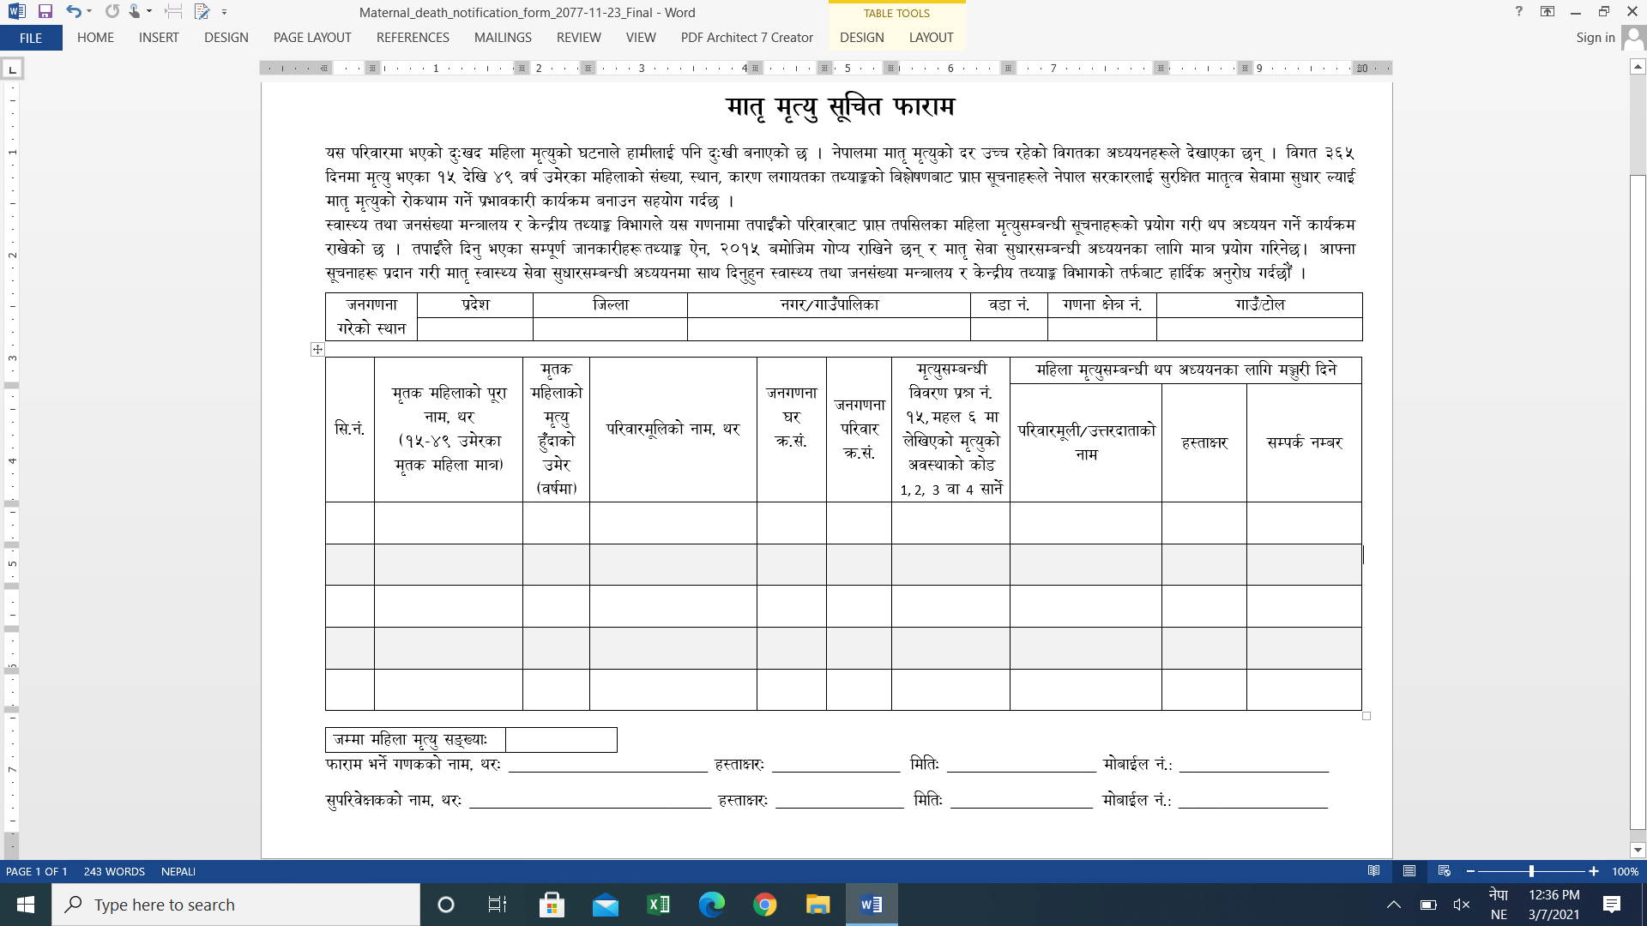
जनगणना २०७८ मातृ मृत्यु सूचित फाराम
कुनै घरपरिवारमा विगत १२ महिनामा १५ देखि ४९ वर्षको महिलाको मृत्यु भएको पाइएमा उक्त महिलाको मृत्यु हुँदाको अवस्था मुख्य प्रश्नावलीको प्रश्न नम्वर १५ को महल ६ मा कोड 1, 2, 3 वा 4 उत्तर जे आए पनि मातृ मृत्यु सूचित फाराम मा सार्नु/भर्नु पर्दछ।
11
Notes:
जनगणनामा मातृ मृत्यु सूचित फारामको आवश्यकता प्रस्तुत गर्दै यसको परिचय र प्रयोग वारे छलफल गर्नुहोस् ।
मातृ मृत्यु सूचित फाराममा ३ खण्डहरू रहनेछन् भन्ने वारेमा सहभागिलार्इ स्मरण गर्न लगाउनुहोस् ।

Slide 12
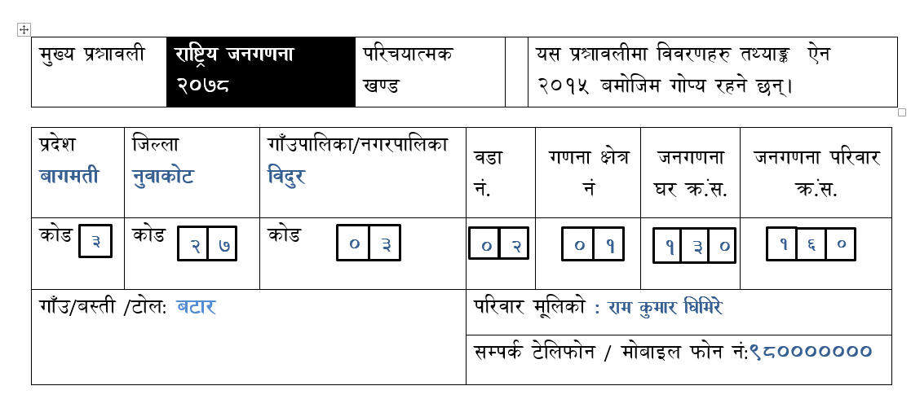
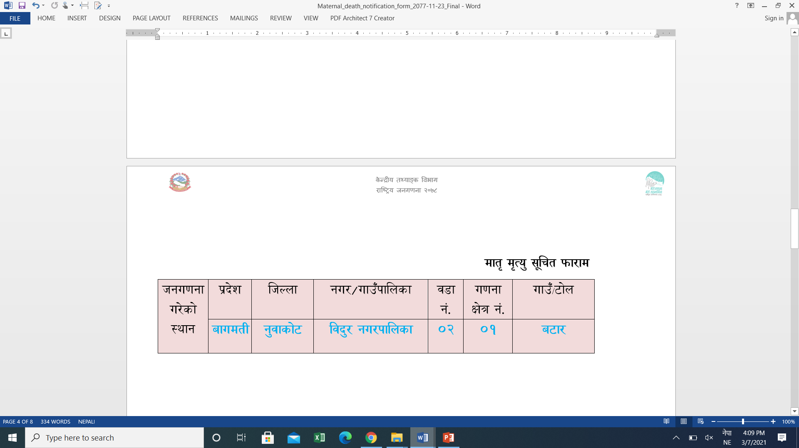
मातृ मृत्यु सूचित फाराममा जनगणना गरेको स्थानसँग सम्बन्धित विवरण भर्ने तरिका
मातृ मृत्यु सूचित फारामको पहिलो तालिकामा जनगणना गरेको स्थानः – प्रदेश, जिल्ला, नगर/गाउँपालिका, वडा नं., गणना क्षेत्र नं. र गाउँ/टोल लेख्नुपर्दछ ।
यी विवरणहरू जनगणनाको मुख्य प्रश्नावलीको परिचयात्मक खण्ड बाट हुबहु उतार गर्नुपर्दछ ।

Slide 13
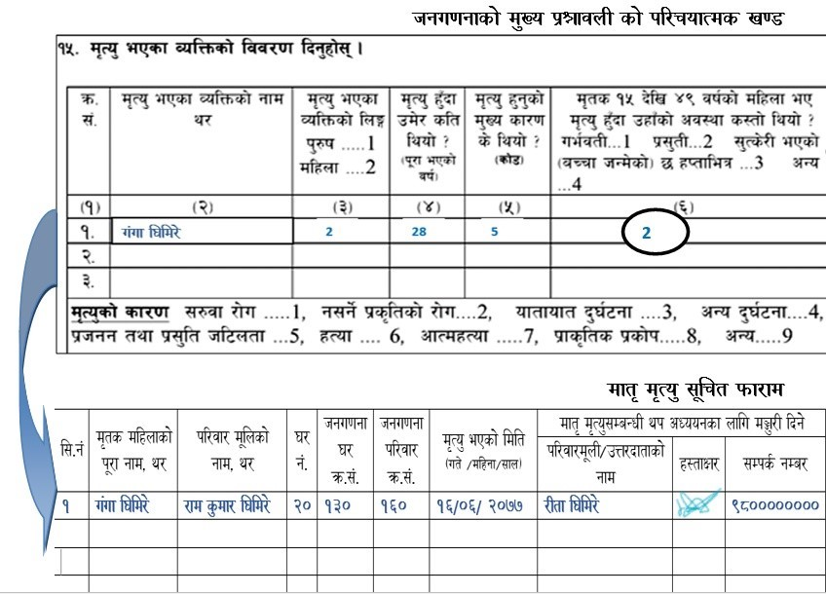
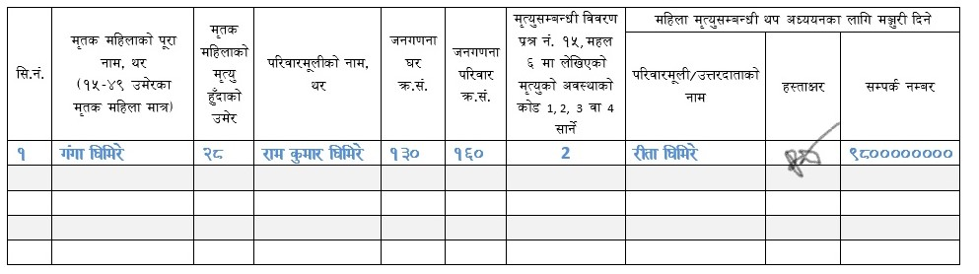
मातृ मृत्यु सूचित फारामको दोश्रो तालिकामा सि.नं, मृतक महिलाको पूरा नाम थर, मृतक महिलाको मृत्यु हुँदाको उमेर, परिवारमूलीको नाम थर, जनगणना घर क्र.सं., जनगणना परिवार क्र.सं., मृत्युसम्बन्धी विवरण प्रश्न नं. १५, महल ६ मा लेखिएको मृत्युको अवस्थाको कोड (1, 2, 3 वा 4), महिला मृत्युसम्बन्धी थप अध्ययनका लागि मञ्जुरी दिने परिवारमूली वा उत्तरदाताको नाम, हस्ताक्षर र सम्पर्क नम्बर लेख्नुपर्दछ।
मातृ मृत्यु सूचित फाराम
प्रत्येक फाराममा सि.नं १ बाट शुरू गर्नुपर्दछ । यदि एउटै गणना क्षेत्रमा ५ जनाभन्दा बढी महिला मृत्यु भएको पाइएमा थप मातृ मृत्यु सूचित फाराम प्रयोग गर्नुपर्दछ । यस्तो अवस्थामा थप फाराममा सि.नं ६ बाट शुरू गर्नुपर्दछ ।
13

Slide 14
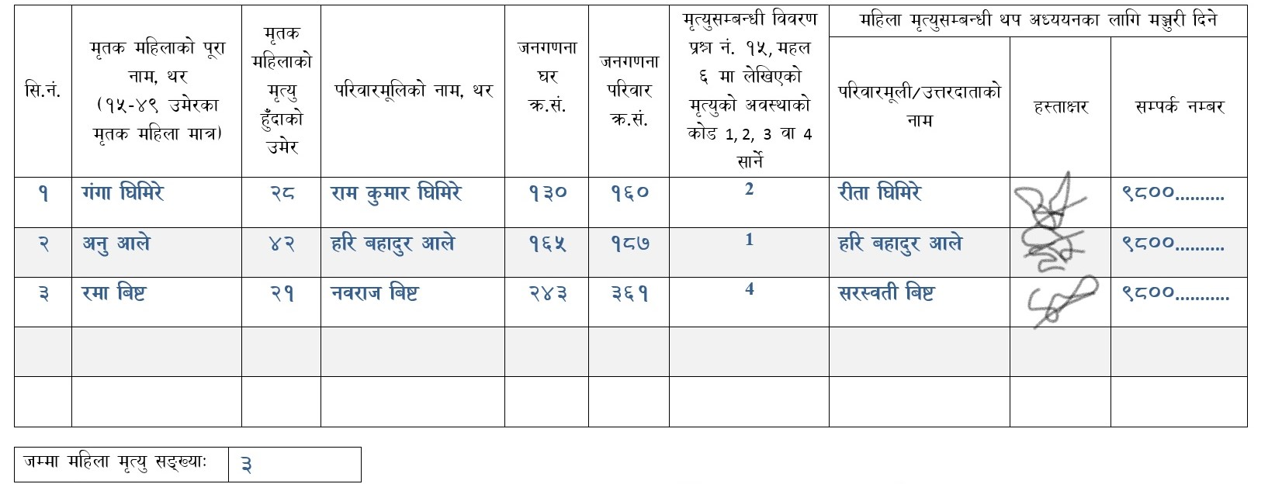
मातृ मृत्यु सूचित फारामको तेश्रो तालिकामा जम्मा महिला मृत्यु सङ्ख्याको खण्डमा प्रत्येक गणना क्षेत्रमा पहिचान भएका कुल महिला मृत्युको सङ्ख्या अङ्कमा लेख्नुपर्दछ ।
नोटः यदि कुनै गणना क्षेत्रमा कुनै पनि महिला मृत्यु भएको नपाइएमा जम्मा महिला मृत्यु सङ्ख्या शून्य (०) लेख्नुपर्दछ
केही कारणले हस्ताक्षर लिन नसकिए पनि निजकों बिवरण भर्नुपर्दछ
14

Slide 15
मातृ मृत्यु अध्ययनमा गणकको भूमिका
प्रश्न नं. १५ को महल नं ६ मा कुनै महिलाको मृत्यु 1 (गर्भावस्था), वा 2 (प्रसुती अवस्था), वा 3 (सुत्केरी भएको ६ हप्ताभित्र) वा 4 जे भएपनि उक्त महिलाको मृत्यु सम्बन्धमा मातृ मृत्यु सूचित फाराम भर्नुपर्दछ ।
गणना क्षेत्रमा महिला मृत्यु भएको पाइएमा सोही दिनमा गणकले आफ्नो मोवाइलबाट सम्बन्धित स्वास्थ्यकर्मीलार्इ “Female Death Found" लेखी SMS गर्नुपर्दछ ।
स्वास्थ्यकर्मीले सम्पर्क गरेको अवस्थामा मृत्युको सूचित फाराममा भएका विवरण स्वास्थ्यकर्मीलार्इ उपलब्ध गराउनु पर्दछ।
गणना सम्पन्न भए पश्चात् मातृ मृत्यु सूचित फाराम गणकले सम्बन्धित सुपरिवेक्षक मार्फत स्थानीय जनगणना अधिकारीको कार्यालयमा बुझाउनु पर्दछ ।
15

Slide 16
मातृ मृत्यु अध्ययनमा सुपरिवेक्षकको भूमिका
सुपरिवेक्षक तालिममा मातृ मृत्यु अध्ययनको प्रक्रिया र यस कार्यमा गणक तथा सुपरिवेक्षकको भूमिकाका बारेमा पूर्ण रूपमा जानकारी लिनुपर्दछ।
जनगणनाको दैनिक अद्यावधिक सूचना लिने क्रममा सुपरिवेक्षकले प्रत्येक दिन प्रत्येक गणकसँग टेलिफोन मार्फत कुनै घरपरिवारमा गत १२ महिनामा महिला मृत्यु भए नभएको विषय समेत सोध्नुपर्दछ। मातृ मृत्यु भएको भएमा जम्मा सङ्ख्या र प्रत्येक मृतकको ठेगाना (स्थानीय तहको नाम, वडा नं. र टोलको नाम) टिप्नु पर्दछ। यी महिला मृत्युसम्बन्धी सूचनाहरू भर्वल अटप्सि गर्ने सम्बन्धित स्वास्थ्यकर्मीलार्इ उपलब्ध गराए नगराएको सोध्नुपर्दछ र यदि नगराएको भएमा गर्न लगाउनु पर्दछ।
प्रत्येक दिन बेलुका ६ देखि ८ बजे भित्रमा स्वास्थ्यकर्मीले सुपरिवेक्षकलार्इ फोन गरी आफ्नो क्षेत्रमा मातृ मृत्यु भएको जानकारी आए नआएको सोध्ने हुनाले सुपरिवेक्षकले सो सम्बन्धी जानकारी सम्बन्धित स्वास्थ्यकर्मीलार्इ उपलब्ध गराउनु पर्दछ ।
क्रमशः
16

Slide 17
मातृ मृत्यु अध्ययनमा सुपरिवेक्षकको भूमिका
४) सबै गणकलार्इ २ वटा मातृ मृत्यु सूचित फाराम वितरण भएको सुनिश्चित गर्नुपर्दछ।
५) आफू मातहतका गणकले गणना सम्पन्न भए पश्चात् जनगणना फारामसँगै मातृ मृत्यु सूचित फाराम बुझाएको सुनिश्चित गर्नुपर्दछ।
६) प्राप्त भएका सूचित फारामहरूमा महिला मृत्यु भएको देखिएमा सम्बन्धित गणकले सम्बन्धित स्वास्थ्यकर्मीलार्इ सो सूचना उपलब्ध गराए नगराएको यकिन गर्नुपर्दछ।
17

Slide 18
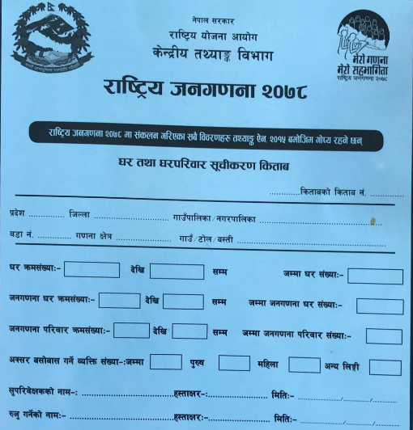
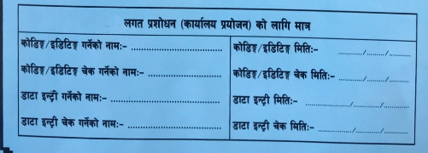
आवरण पृष्ठ (कभर पेज)

Slide 19
आवरण पृष्ठ (कभर पेज) भर्ने तरिका
घर तथा घरपरिवार सूचीकरण फारामको ठुलो र सानो आकारका क्रमशः २४ पाने र १२ पाने गरी दुई किसिमका किताबमा वाइण्डिङ्ग गरिएको छ ।
यी किताबका प्रत्येक पानामा १५ वटा घर तथा घरपरिवारको विवरण लिन सकिन्छ ।
एउटा सूचीकरण किताबमा एकभन्दा बढी गणना क्षेत्रको गणना गर्नु हुँदैन ।
कतिपय विवरणहरु अगाडिकै कक्षामा छलफल भैसकेको हुँदा यहाँ उल्लेख गरिएको छैन, जस्तै: परिचयात्मक विवरणहरु ।
क्रमशः

Slide 20

आवरण पृष्ठ (कभर पेज) भर्ने तरिका
.........किताबको किताब नं ........
सुपरिवेक्षक पुस्तिका पेज ९० बाट उदाहरण सहित व्याख्या गर्ने
कुनै एक गणना क्षेत्रमा प्रयोग भएका प्रत्येक किताबमा विवरण भर्न सकिए पछि किताब नं. मा क्रमशः 1, 2, 3, 4, ...... गर्दै लेखिहाल्नु पर्दछ ।
उक्त गणना क्षेत्रमा सूचीकरण कार्य समाप्त भएपछि प्रयोग भएका सबै सूचीकरण किताब हिसाब गरी अन्तमा जम्मा किताब संख्या उल्लेख गर्नु पर्दछ ।
कुनै गणना क्षेत्र (वडा वा वडाखण्ड) मा ४ वटा किताब प्रयोग भएमा पहिलो किताबको लागि 4 किताबको किताब नं. 1 लेख्नु पर्दछ ।
पहिलो किताबको लागि
4
1
क्रमशः

Slide 21
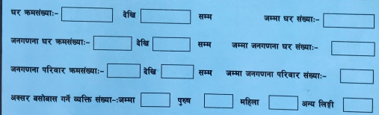
आवरण पृष्ठ (कभर पेज) भर्ने तरिका
घर क्रमसंख्या तथा जम्मा घर संख्या
जनगणना घर क्रमसंख्या तथा जम्मा जनगणना घरसंख्या
जनगणना परिवार क्रमसंख्या तथा जम्मा जनगणना परिवार संख्या
अक्सर बसोबास गर्ने व्यक्ति संख्या
(सुपरिवेक्षक पुस्तिका पेज ९० र ९२)
क्रमशः

Slide 22
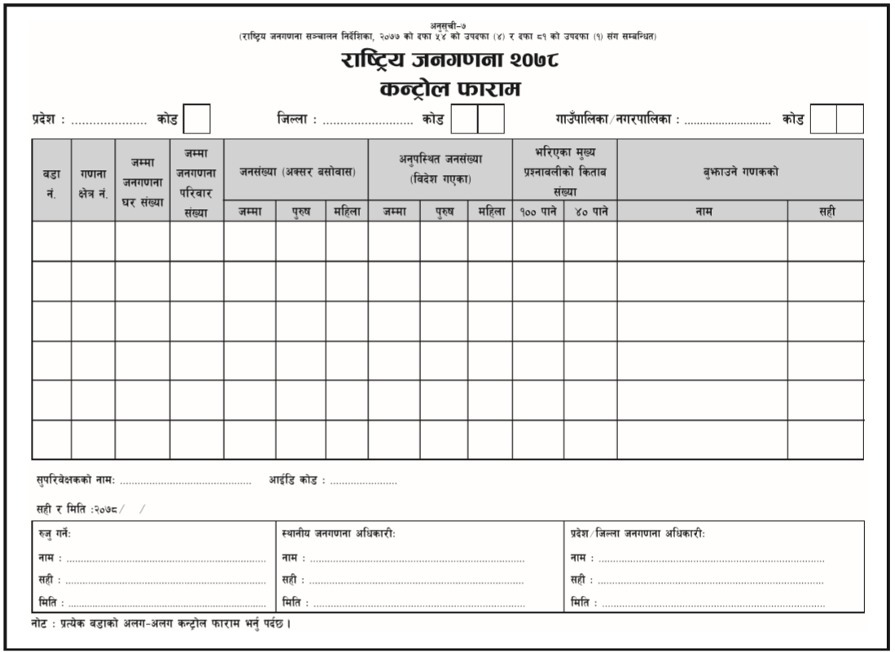
कन्ट्रोल फारामको नमूना
कन्ट्रोल फाराम

Slide 23
कन्ट्रोल फाराम भर्ने तरिका
यो फाराम एक जना सुपरिवेक्षकको मातहतमा गणना कार्यमा खटिएका सबै गणकहरुले स्थलगत कार्य सम्पन्न भएपछि एकैसाथ अनिवार्यरुपमा सुपरिवेक्षकसंगै बसेर भर्नु पर्दछ।
कन्ट्रोल फाराम प्रत्येक वडाको लागि अलग अलग भर्नु पर्दछ ।
जस्तैः एउटा सुपरिवेक्षक अन्तर्गत ४ जना गणक छन् । २ जना गणक वडा नं. १ र २ जना वडा नं. ३ मा खटिएका थिए भने वडा नं. १ र वडा नं. ३ का गणकले अलग अलग कन्ट्रोल फाराम भर्नुपर्दछ ।
यो फारामको आधारमा नेपालको प्रारम्भिक जनसंख्या सार्वजनिक गरिने भएकोले बिशेष ध्यान दिई होसियारी पुर्वक मुख्य प्रश्नावली किताबको आवरण पृष्ठमा भरिएका विवरणको आधारमा यो फाराम भर्नु पर्दछ।
क्रमशः

Slide 24
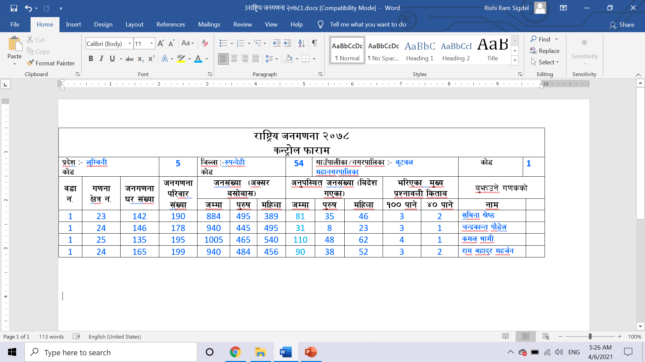
कन्ट्रोल फाराम भर्ने तरिका
कन्ट्रोल फाराममा भर्नु पर्ने विवरणहरु तलको उदाहरणमा जस्तै प्रत्येक गणकले भरेको मुख्य प्रश्नावलीको कभरपेज अनुसार भर्नु पर्दछ:

Slide 25
गणक र सुपरिवेक्षकले भर्नुपर्ने प्रश्नावली फाराम तथा अन्य फारामहरू
सुपरिवेक्षक | गणक
१. घर तथा घरपरिवार सूचीकरण फाराम | १. मुख्य प्रश्नावली
२. गणना क्षेत्र नक्सा | २. कन्ट्रोल फाराम (सुपरिवेक्षकसँग संयुक्त रूपमा)
३. सामुदायिक प्रश्नावली | ३. कार्य सम्पन्नता फाराम (सुपरिवेक्षकसँग संयुक्त रूपमा)
४. गणक सुपरिवेक्षण फाराम तथा अनुगमन फाराम | ४. मातृ मृत्यु सूचित फाराम
५. कन्ट्रोल फाराम (गणकसँग संयुक्त रूपमा)
६. कार्य सम्पन्नता फाराम (गणकसँग संयुक्त रूपमा)
७. कृषि घरपरिवार संख्या उतार फाराम
८. घर तथा घरपरिवार सूचीकरण उतार फाराम

Slide 26
सारांश तथा निष्कर्ष
उतार फाराम
कृषि घरपरिवार संख्या उतार फाराम
मातृ मृत्यु सूचित फाराम
कभर पेज
कन्ट्रोल फाराम

Slide 27

छलफल
धन्यवाद!

